Slide 1
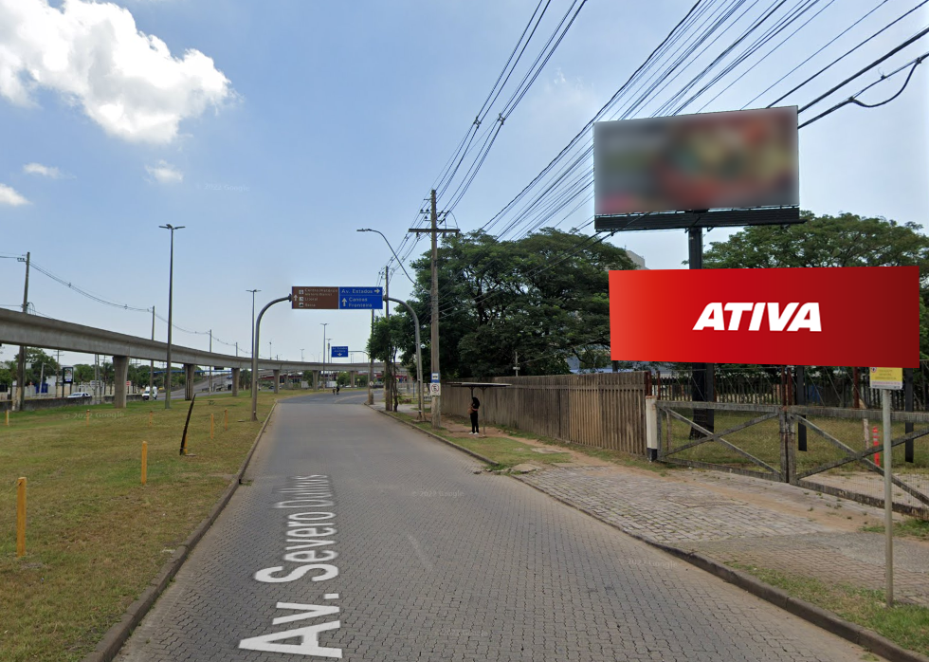
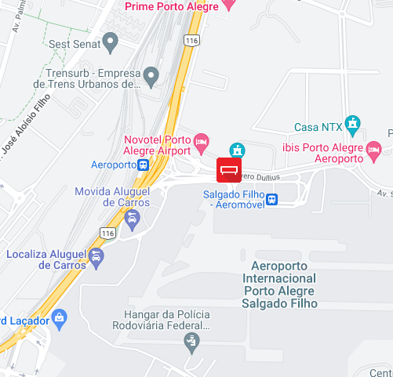
OUTDOOR
Porto Alegre/RS
Av. Severo Dullius, 1997
Sentido: B/C
Bairro: São João
Formato: 9,00 x 3,00
POSSIBILIDADE DE PONTO ILUMINADO
REFERÊNCIAS
Aeroporto Salgado Filho
Ao lado do Pepsi on Stage
Hotel Ibis
Boulevard Laçador
POTENCIAL DE IMPACTOS MENSAIS: 2.763.430*
*SMT/2005
Código do ponto
0019442

